Slide 1
PREVENCE SYNDROMU VYHOŘENÍ
MUDr. Bc. Dana Hlaváčková
Praha 23. dubna 2024 - SENÁT PARLAMENTU ČR

Slide 2
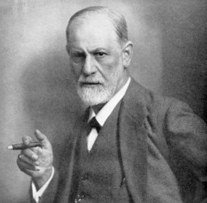
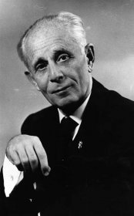
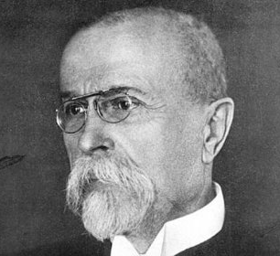
TEORETICKÉ A ODBORNÉ POZNÁMKY A VÝCHODISKA
TEORIE KONFLIKTU ADAPTAČNÍ SYNDROM
S.Freud
AKUTNÍ STRES
- PTSD
– úzkosti
– deprese
– tentamen sucidii / suicidium
CHRONICKÝ STRES
– dysforie - úzkosti – deprese – suicidium
- „vnitřní výpověď“
– syndrom vyhoření T.G.Masaryk
– psychosomatizace KORTIKOVISCERÁLNÍ TEORIE
Hans Selye

Slide 3
SYNDROM VYHOŘENÍ - Burnout Syndrom (B.O.S.)
Vyhoření je stav emocionálního, fyzického a duševního vyčerpání způsobený nadměrným a dlouhodobým stresem . Dochází k němu, když se cítíte přetížení, emocionálně vyčerpaní a neschopní plnit neustálé požadavky. Jak stres pokračuje, začínáte ztrácet zájem a motivaci, které vás vedly k tomu, abyste přijali určitou roli.
Vyhoření snižuje produktivitu a ubírá vaši energii, takže se cítíte stále bezmocnější, beznadějnější, cyničtější a rozhořčenější. Nakonec můžete mít pocit, že už nemáte co dát.
Negativní účinky syndromu vyhoření se přelévají do všech oblastí života – včetně vašeho domova, práce a společenského života. Vyhoření může také způsobit dlouhodobé změny ve vašem těle, které vás činí náchylnými k nemocem, jako je nachlazení a chřipka. Vzhledem k mnoha jeho následkům je důležité se s vyhořením vypořádat hned.
https://www.helpguide.org/articles/stress/burnout-prevention-and-recovery.htm

Slide 4
Příčiny syndromu vyhoření související s prací
Pocit, že máte malou nebo žádnou kontrolu nad svou prací.
Nedostatek uznání nebo odměny za dobrou práci.
Nejasná nebo příliš náročná pracovní očekávání.
Dělat práci, která je monotónní nebo nenáročná.
Práce v chaotickém nebo vysokotlakém prostředí.

Slide 5
Životní styl - příčiny syndromu vyhoření
Práce příliš mnoho,
bez dostatku času na socializaci nebo relaxaci.
Nedostatek blízkých, podpůrných vztahů.
Přebírání příliš mnoha povinností
bez dostatečné pomoci ostatních.
Nedostatek spánku.

Slide 6
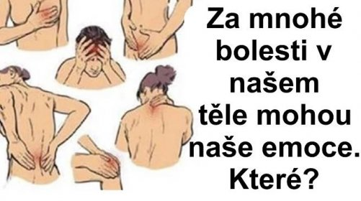
Fyzické známky a příznaky
syndromu vyhoření
Většinu času se cítí unavený a vyčerpaný.
Snížená imunita, častá onemocnění.
Časté bolesti hlavy nebo bolesti svalů.
Změna chuti k jídlu nebo spánkových návyků.

Slide 7
Emocionální příznaky a symptomy vyhoření
Pocit selhání a pochyb o sobě.
Pocit bezmoci, uvěznění a poražení.
Odpoutanost, pocit osamocení ve světě.
Ztráta motivace.
Stále cynický a negativní pohled.
Snížená spokojenost a pocit úspěchu.

Slide 8
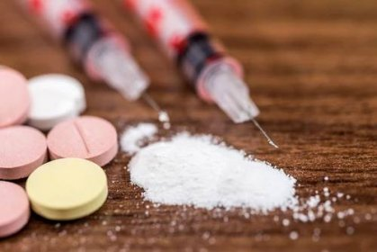
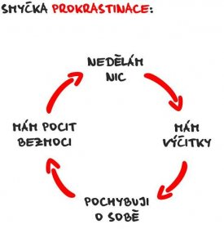
Behaviorální známky a příznaky syndromu vyhoření
Odstoupení od povinností.
Izolace od ostatních.
Prokrastinace, trvá déle, než se věci dokončí.
Používání jídla, drog nebo alkoholu.
Vybíjení si frustrace na ostatních.
Vynechání práce nebo příchod pozdě a odchod brzy.

Slide 9
SYNDROM VYHOŘENÍ A PREVENCE DLE z. 372/2011 Sb., zákon o zdravotních službách
HLAVA I
DRUHY A FORMY ZDRAVOTNÍ PÉČE
§ 5
Druhy zdravotní péče
2) Druhy zdravotní péče podle účelu jejího poskytnutí jsou
a) preventivní péče, jejímž účelem je včasné vyhledávání faktorů, které jsou v příčinné souvislosti se vznikem nemoci nebo zhoršením zdravotního stavu, a provádění opatření směřujících k odstraňování nebo minimalizaci vlivu těchto faktorů a předcházení jejich vzniku,

Slide 10
DOSTUPNÉ NÁSTROJE PREVENCE A REPRESE B.O.S.
1 - OSVĚTA:
- VÝZKUM
- VZDĚLÁVÁNÍ
BENEFITY PREVENCE
SEBEPÉČE A PSYCHOHYGIENA
- BOZP A BEZPEČNÁ ZDRAVOTNÍ PÉČE

Slide 11
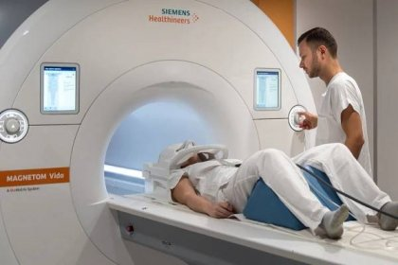
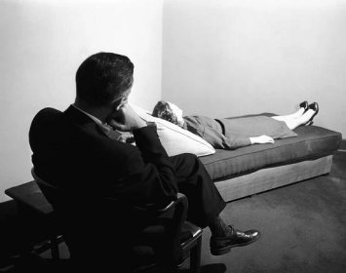
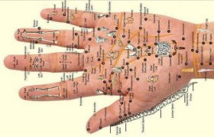
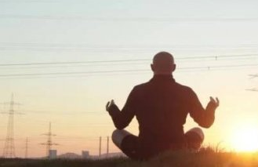
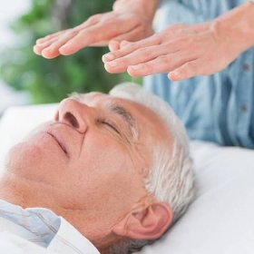
DOSTUPNÉ NÁSTROJE PREVENCE A REPRESE B.O.S.
2 - PRAXE:
BIOMEDICÍNA PSYCHOTERAPIE
(E.B.M.)
SEBEPÉČE
DOPLŇKOVÉ a ALTERNATIVNÍ PŘÍSTUPY KE ZDRAVÍ

Slide 12
PREVENCE B.O.S. Z POHLEDU ZDRAVOTNÍ A BEZPEČNOSTNÍ POLITIKY ČR
ZDRAVOTNÍ POLITIKA
- běžné podmínky

Slide 13
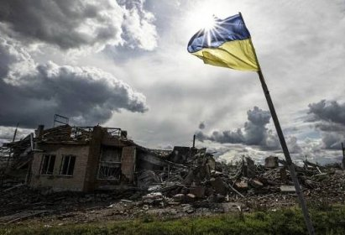
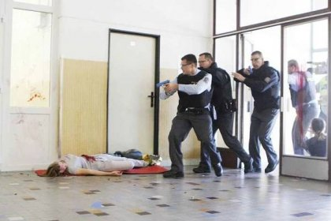
PREVENCE B.O.S. Z POHLEDU ZDRAVOTNÍ A BEZPEČNOSTNÍ POLITIKY ČR
ZDRAVOTNÍ POLITIKA
- mimořádné události a krizové stavy
BEZPEČNOSTNÍ STRATEGIE ČR
AKTUÁLNÍ RIZIKA PRO OBYVATELSTVO A/NEBO PRO ZDRAVOTNICTVÍ
vnější: VÁLKA
MIGRACE
vnitřní: AKTIVNÍ STŘELEC (měkké cíle)
TERORISMUS
epidemie/pandemie

Slide 14
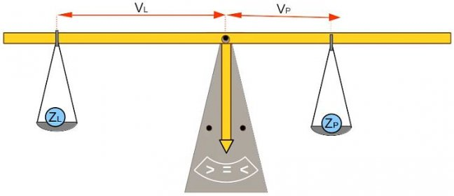
KAŽDÉ Z RIZIK JE POLITICKOU VÝZVOU
A BEZPEČNOSTNÍM ÚKOLEM
KE ZVYŠOVÁNÍ ODOLNOSTI (RESILIENCE)
a
SNIŽOVÁNÍ ZRANITELNOSTI (VULNERABILITY)

Slide 15
PREVENCE B.O.S. Z POHLEDU ZDRAVOTNÍ A BEZPEČNOSTNÍ POLITIKY ČR
ZDRAVOTNÍ POLITIKA
SITUACE VE ZDRAVOTNICTVÍ
ZDRAVÍ 2030
Koncepce ošetřovatelství
Zákony č.372 a č. 374/2011 Sb.
- Analýza – HEROES
PREVENCE II
Katalog typových činností IZS
- TČ č.12 – Poskytování psychosociální péče

Slide 16
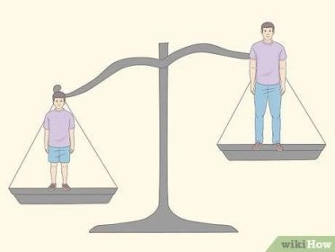
PREVENCE B.O.S. Z POHLEDU ZDRAVOTNÍ A BEZPEČNOSTNÍ POLITIKY ČR
ZDRAVOTNÍ POLITIKA
SITUACE VE ZDRAVOTNICTVÍ
STRATEGIE
VÝZKUM
VZDĚLÁVÁNÍ
SPIS
OSVĚTA
LEGISLATIVA
SYSTÉM
(nástroje, vztahy, kompetence,
zodpovědnost, finance……)
- ……….

Slide 17
ZDROJE
https://www.apa.org/topics/resilience
https://www.mayoclinic.org/healthy-lifestyle/adult-health/in-depth/burnout/art-20046642
https://www.helpguide.org/articles/stress/burnout-prevention-and-recovery.htm
https://urgmed.cz/wp-content/uploads/2021/01/studie-HEROES-informace-pro-web-SUMMK.pdf
https://zdravi2030.mzcr.cz/
https://vlada.gov.cz/cz/ppov/brs/dokumenty/vyznamne-dokumenty-v-oblasti-bezpecnosti-ceske-republiky-18963/
https://vlada.gov.cz/assets/ppov/brs/dokumenty/Bezpecnostni_strategie_2023.pdf
https://www.esfcr.cz/projekty-opz/-/asset_publisher/ODuZumtPTtTa/content/prevence-ii-zmirneni-negativnich-dopadu-psychicke-a-fyzicke-zateze-na-nelekarske-zdravotnicke-pracovniky-prostrednictvim-systemoveho-opatreni-?inheritRedirect=false

